Slide 1
ПРЕДМЕТНО- ПРОСТРАНСТВЕННАЯ РАЗВИВАЮЩАЯ СРЕДА В ДОУ В СООТВЕТСТВИИ С ФГОС
МДОБУ Ирбейский детский сад №1 «Золотой ключик»
Воспитатель: Коростелева О.К.

Slide 2
Развивающая предметно-пространственная среда – часть образовательной среды, представленная специально организованным пространством

Slide 3
Развивающая предметно- пространственная среда должна обеспечивать:
Возможность общения и совместной деятельности детей ( в том числе детей разного возраста) и взрослых.
Возможность двигательной активности детей.
Возможность для уединения.

Slide 4
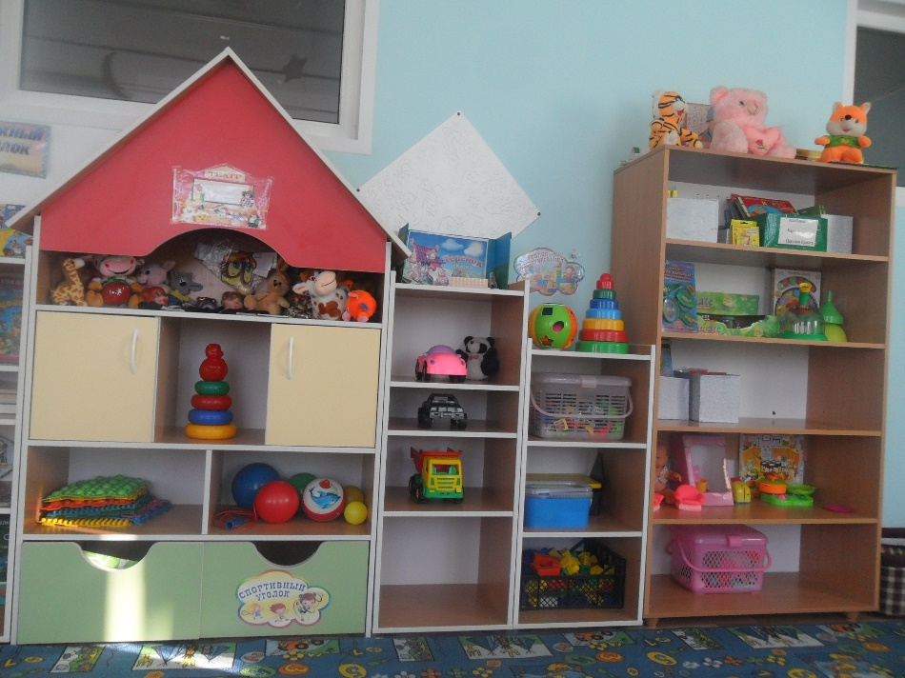
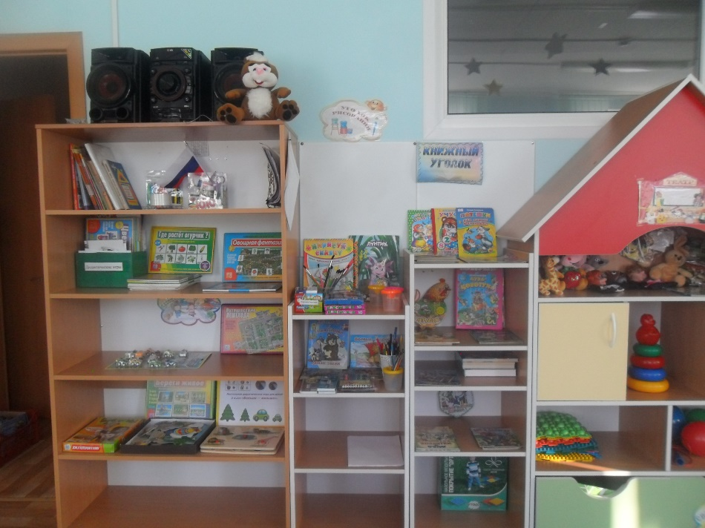
Насыщенность среды предполагает:

Slide 5
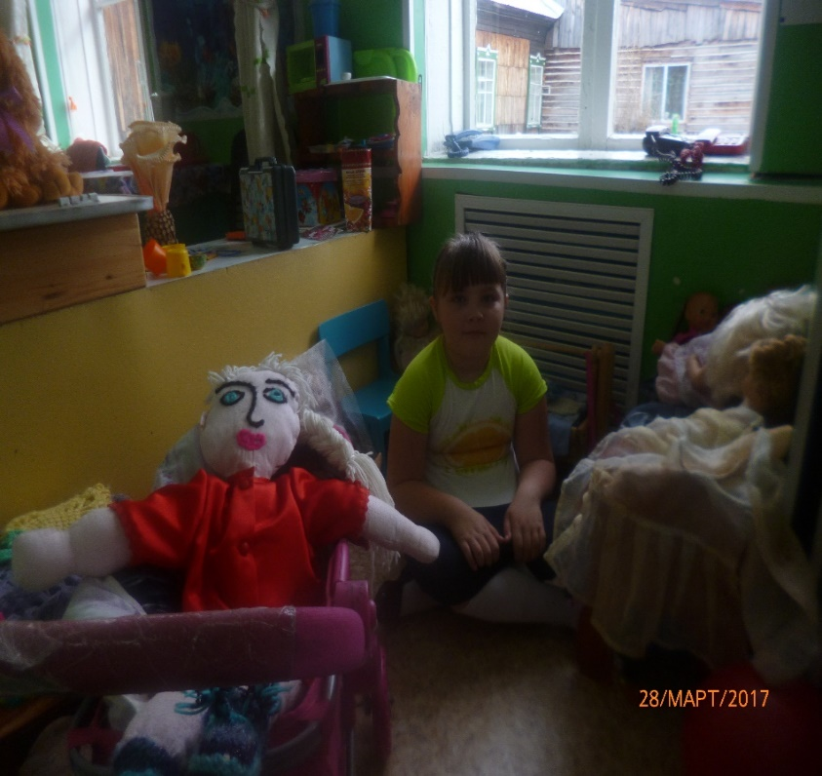
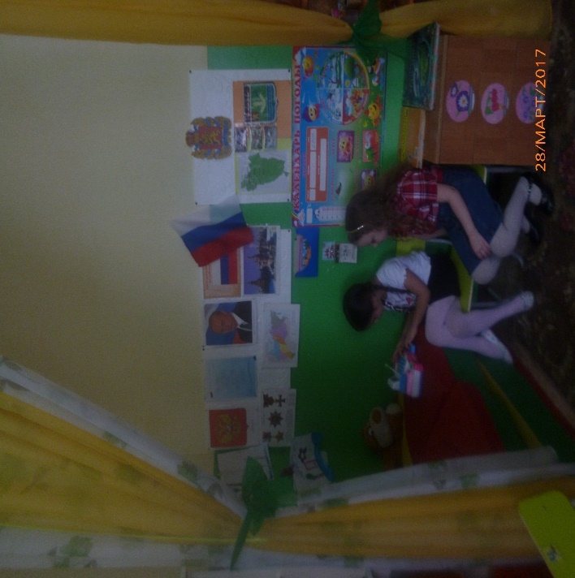
:
Полифункциональность материалов предполагает :

Slide 6
Трансформируемость Пространства предполагает :

Slide 7
Вариативность среды предполагает:

Slide 10
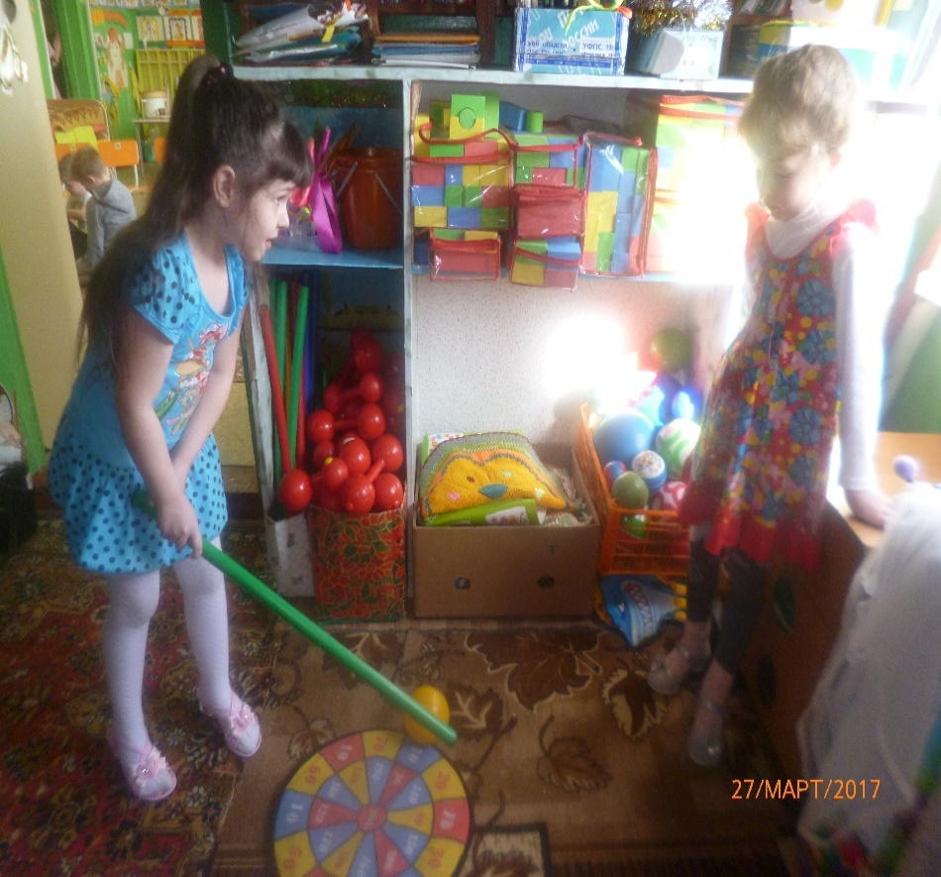
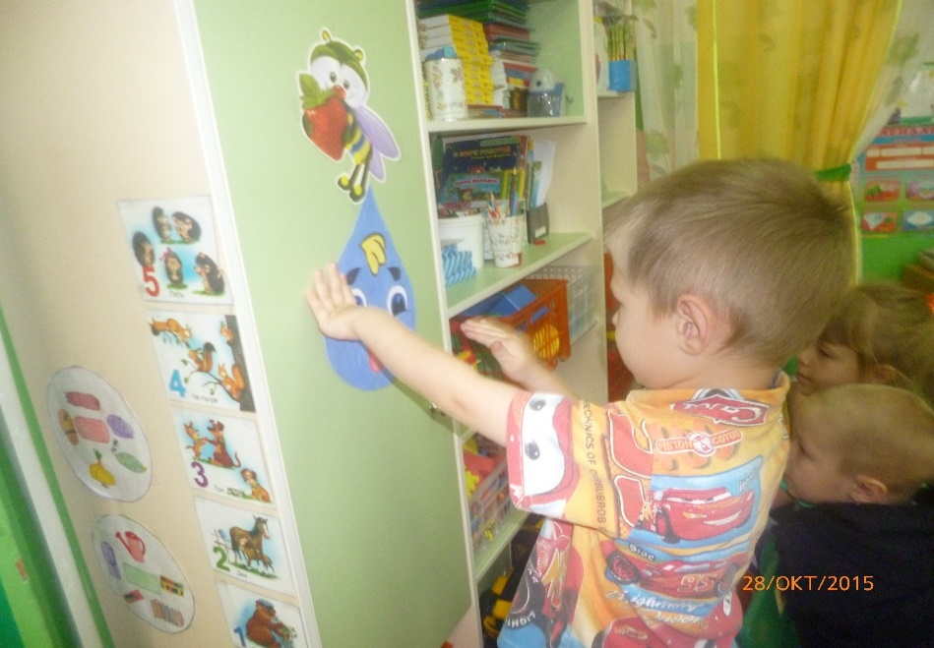
Доступность среды предполагает:

Slide 11
Безопасность среды предполагает:

Slide 12
Спасибо за внимание !

